Slide 1
JFET

Slide 2
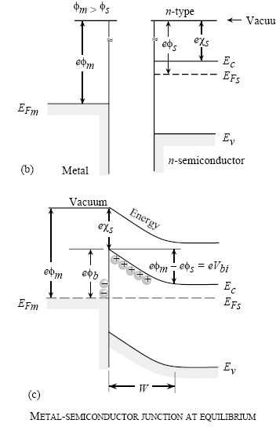
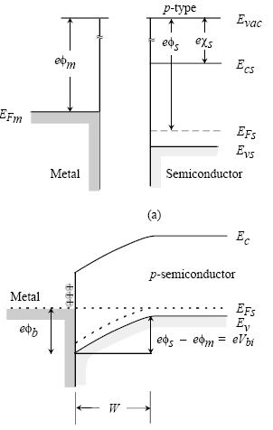
金半接触
内建电势
肖特基势垒

Slide 3
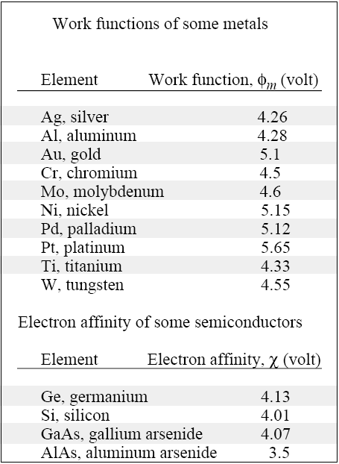
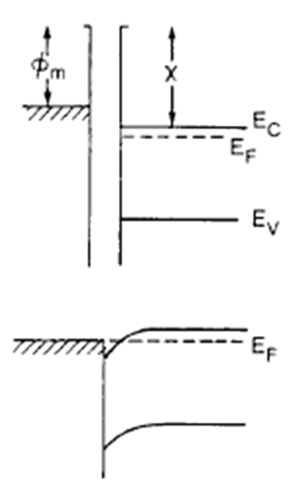
4.1
φ_{m} < χ积累
铯的功函数最低，1.93eV，
铂的最高5.65eV

Slide 4
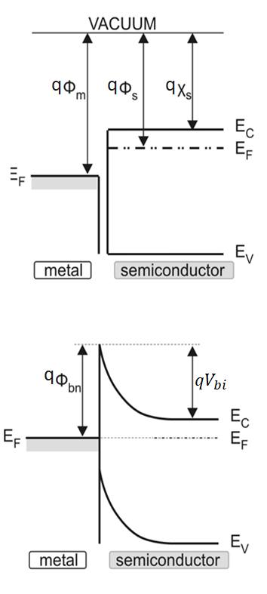
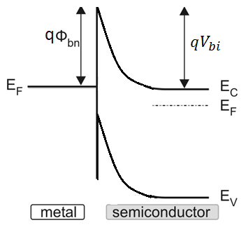
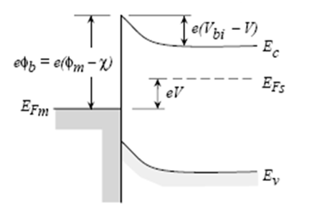
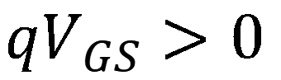
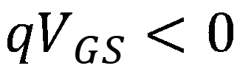
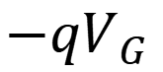
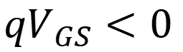
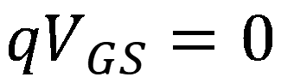
$${−qV}_{G}$$
$${qV}_{GS}<0$$
$${qV}_{GS}=0$$
$${qV}_{GS}>0$$
$${qV}_{GS}<0$$
• Metal-to-semiconductor barrier is unchanged by external bias
• Semiconductor-to-metal barrier is increased (reverse bias) or decreased (forward bias) by an external bias.

Slide 5
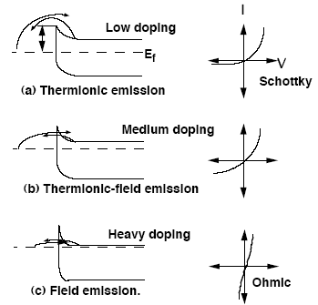
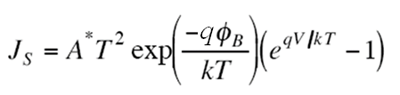
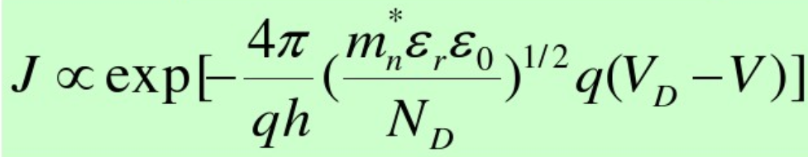
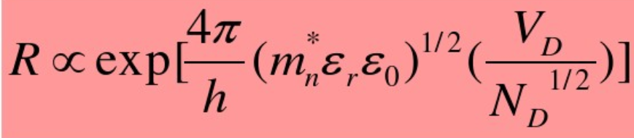
A* is Richardson’s constant
Conduction mechanisms for metal/n-semiconductor contacts as a function of the barrier height and width. (a) Thermionic emission; (b) thermionic-field emission; (c) field emission.

Slide 6
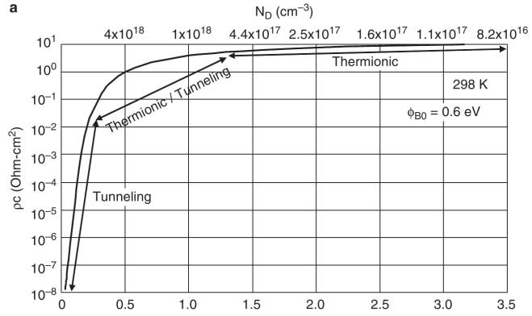
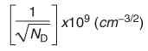
N_{D}<10¹⁷,ρ_{c}~10Ωcm²
N_{D}~3×10¹⁹,ρ_{c}快速降低，tunneling电流开始起作用。
ρ_{c}达到10⁻⁸Ωcm²， N_{D}~10²¹，需要特殊的掺杂及激活技术，以克服固溶度的影响
对P型硅，需要10²⁰

Slide 7
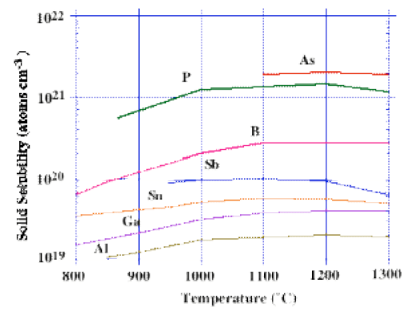

Slide 8
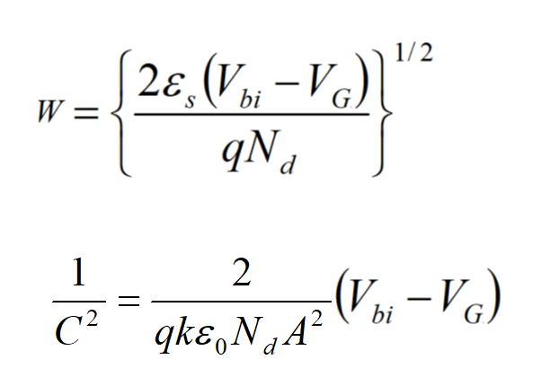
Donor Concentration and Barrier Heights for W-Si

Slide 9
结型半导体场效应晶体管JFET

Slide 10
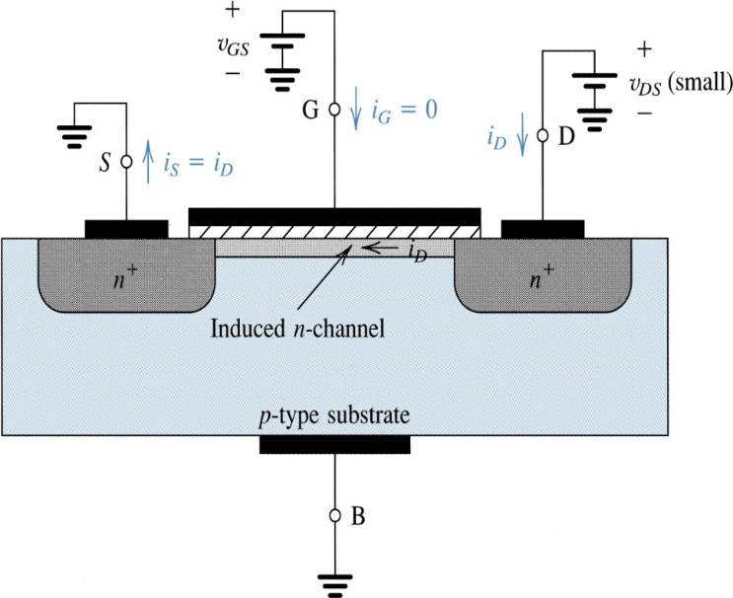
MOSFET

Slide 11
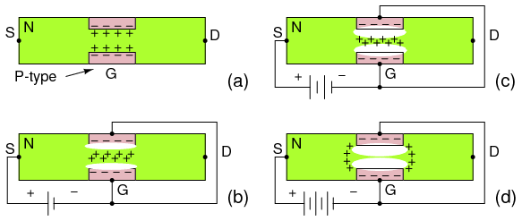
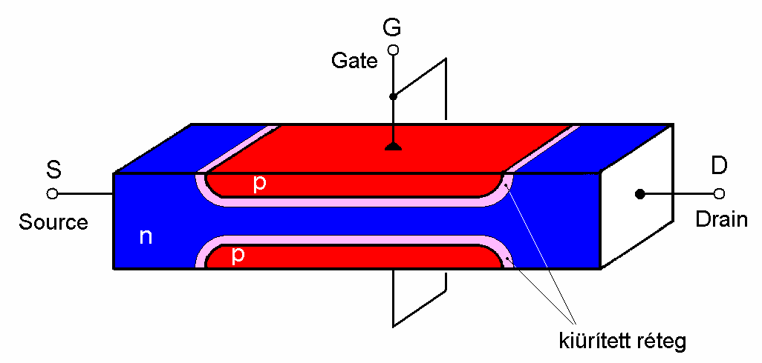
JFET

Slide 12
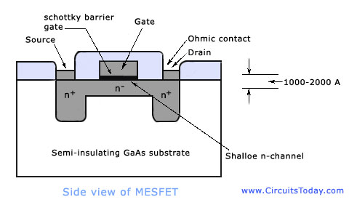
GaAs MESFET
工艺简单 (TiW_半绝缘GaAs上N型GaAs)
高电子迁移率、高饱和速度
低噪声
高频率
微波电路
1966年实现、1984年商业化生产

Slide 13
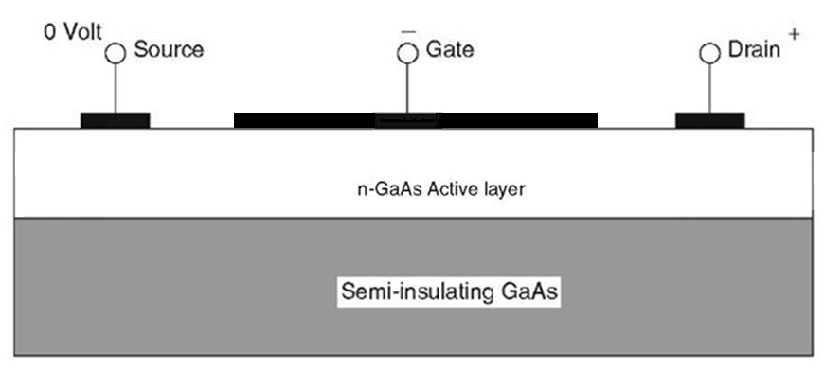
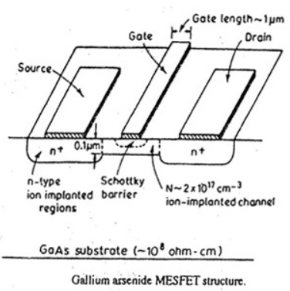
L
a
Z
结构参数：沟道长度 L、沟道宽度Z、沟道深度a
器件参数：沟道区的掺杂浓度（~10¹⁷）
金属—半导体功函数差

Slide 14
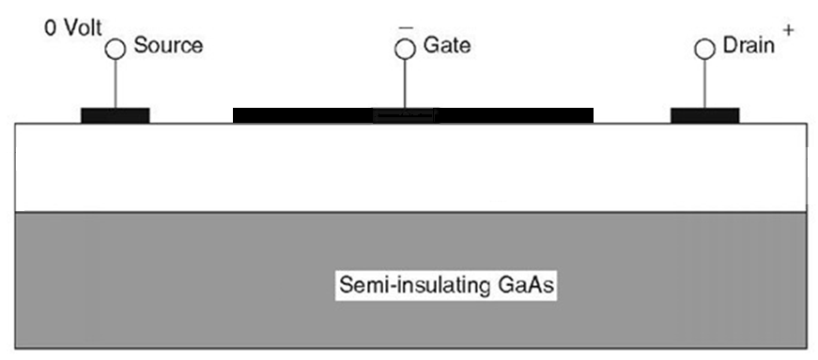
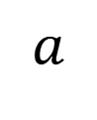
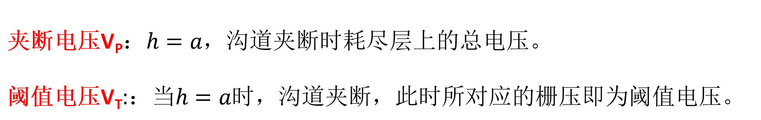
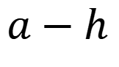
V_{GS}<0
h
$$a$$
$$a−h$$
夹断电压V_{P}：$h=a$，沟道夹断时耗尽层上的总电压。
阈值电压V_{T}:：当$h=a$时，沟道夹断，此时所对应的栅压即为阈值电压。

Slide 15
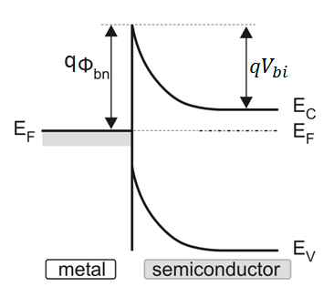
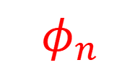
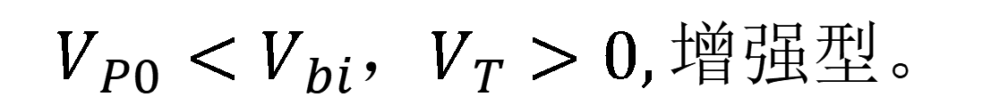
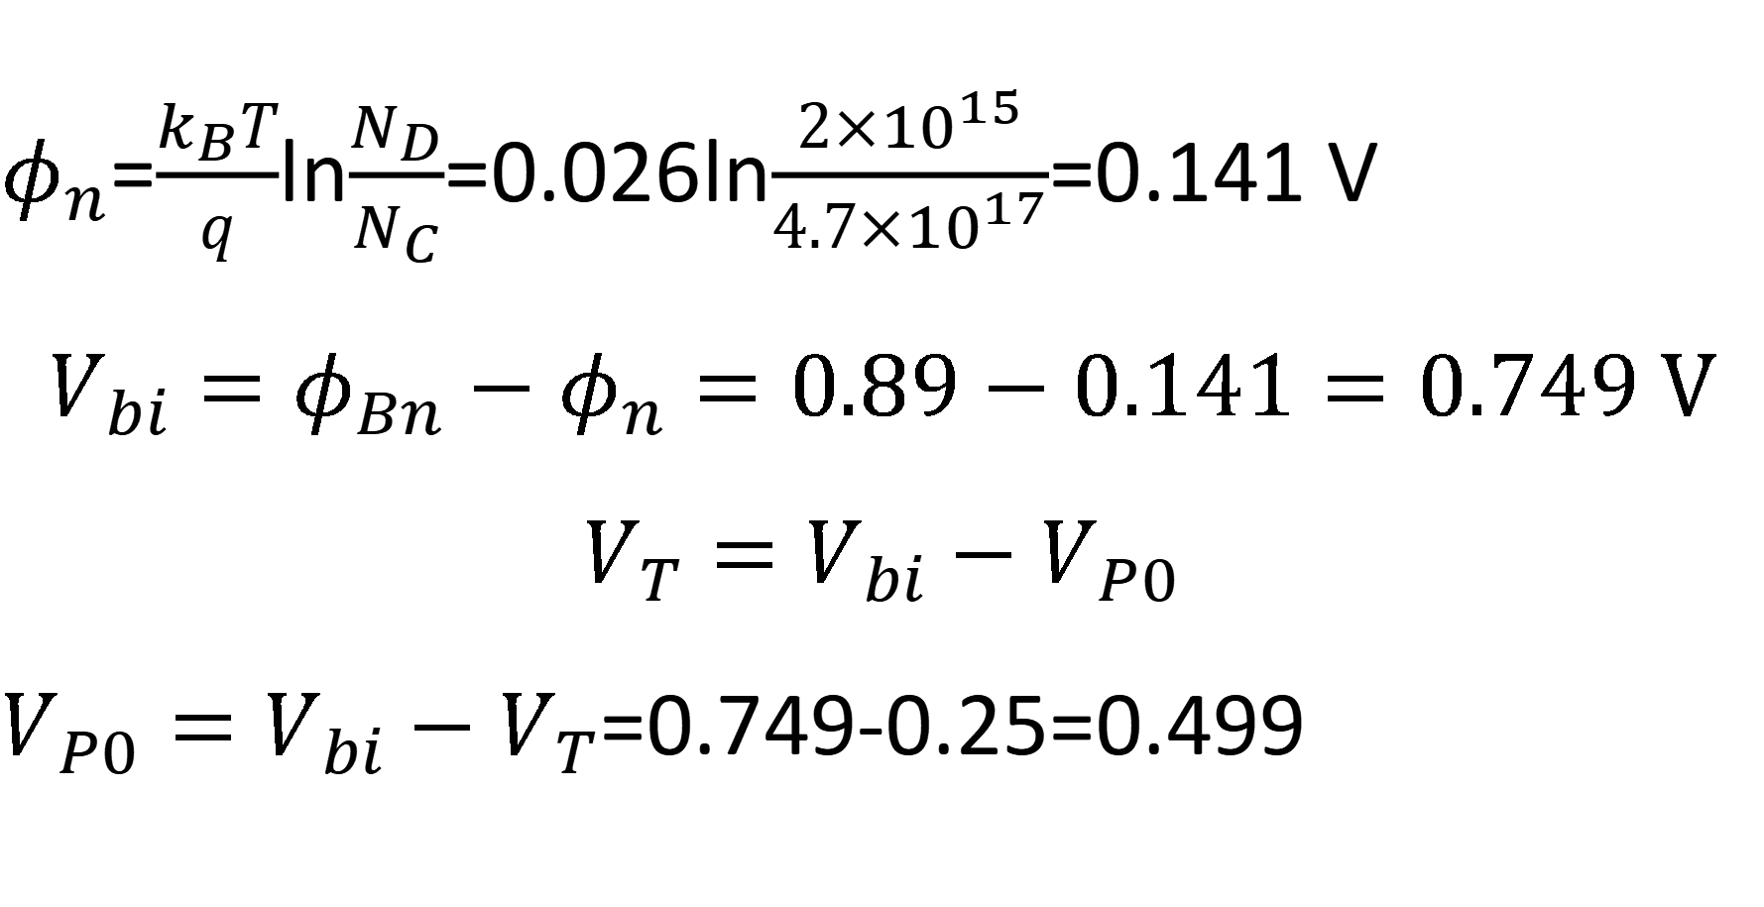
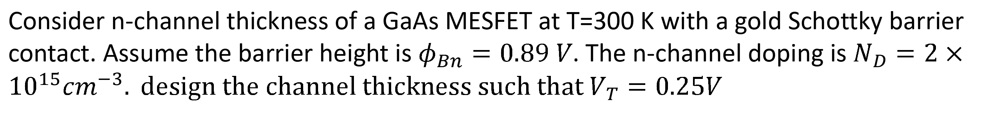
Consider n-channel thickness of a GaAs MESFET at T=300 K with a gold Schottky barrier contact. Assume the barrier height is $φ_{Bn}=0.89 V$. The n-channel doping is $N_{D}=2×{10}^{15}{cm}^{−3}. design the channel thickness such that V_{T}=0.25V$
$φ_{n}$=$\frac{k_{B}T}{q}$ln$\frac{N_{D}}{N_{C}}$=0.026ln$\frac{2×{10}^{15}}{4.7×{10}^{17}}$=0.141 V
$$V_{bi}=φ_{Bn}−φ_{n}=0.89−0.141=0.749 V$$
$$V_{T}=V_{bi}−V_{P0}$$
$V_{P0}=V_{bi}−V_{T}$=0.749-0.25=0.499
$$φ_{n}$$
$a={\left(\frac{2ε_{s}}{qN_{D}}V_{P0}\right)}^{1/2}$=${\left(\frac{2×13.1×8.854×{10}^{−14}}{1.6×{10}^{−19}×2×{10}^{15}}×0.499\right)}^{1/2}$=0.601$μm$
$$V_{P0}<V_{bi}，V_{T}>0,增强型。$$

Slide 16
MESFET I-V特性分析

Slide 17
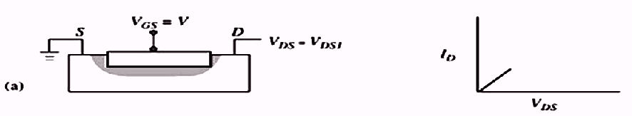
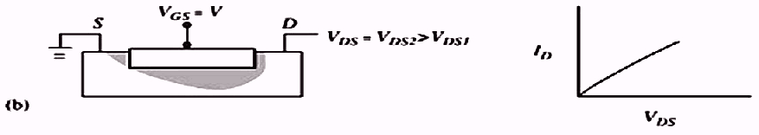
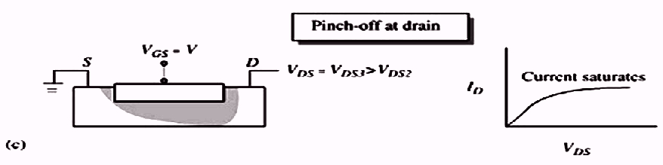

Slide 18

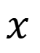
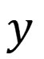
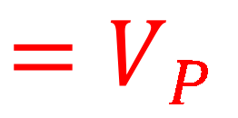
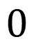
V_{GS}<0
V_{DS}>0
$$x$$
h(y)
$$0$$
$$y$$
$$=V_{P}$$
漏端饱和电压V_{DS}(sat)：$h(L)=a$时所对应的漏源电压

Slide 19
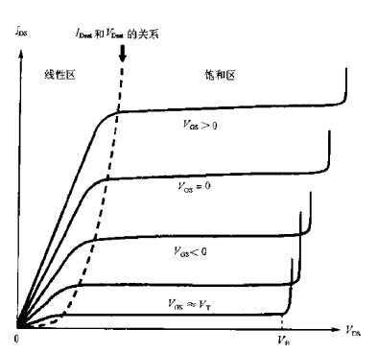

Slide 20
缓变沟道近似
1、沟道内杂质分布均匀：无内建电场，载流子分布均匀，无扩散运动。
2、沟道内载流子迁移率为常数；
3、忽略有源区以外源、漏区以及接触上的电压降，沟道长度为L；
4、缓变沟道近似，即空间电荷区内电场沿x方向，而中性沟道内的电场只有y方向上的分量：二维问题化为一维问题。

Slide 21
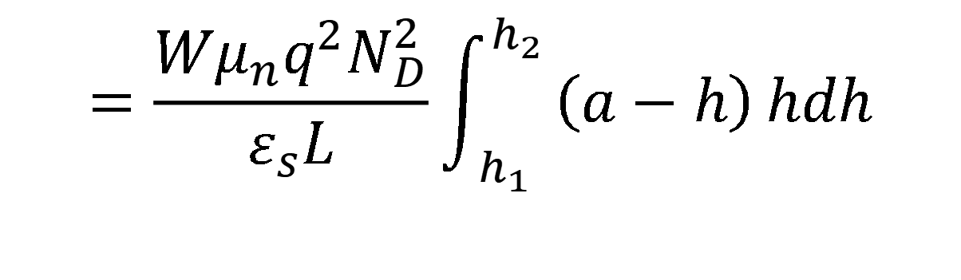
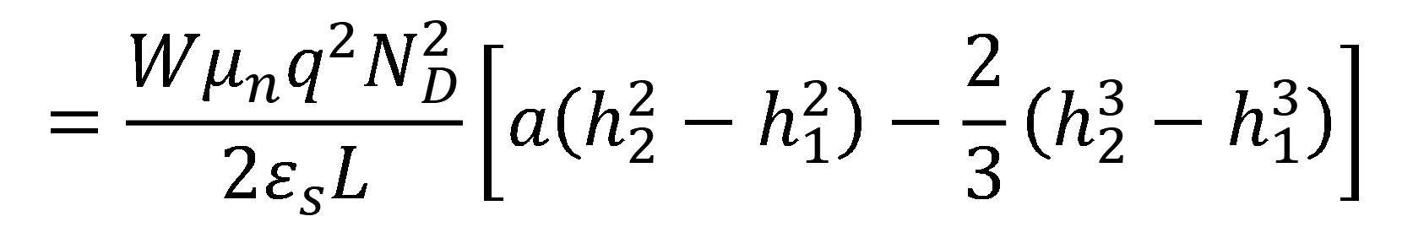
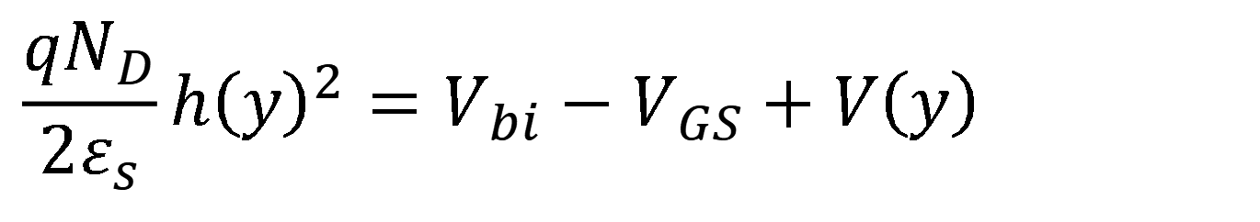
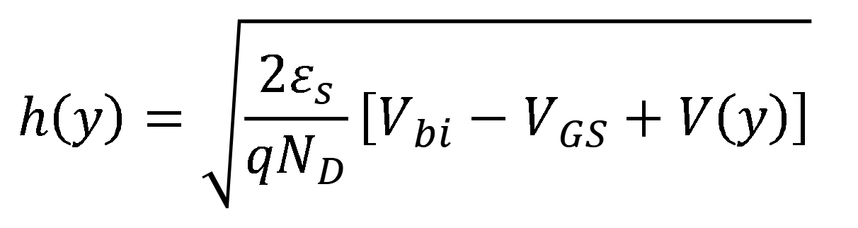
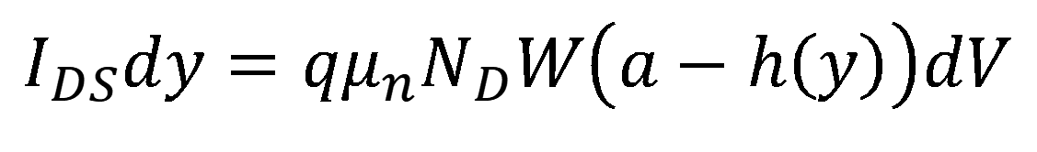
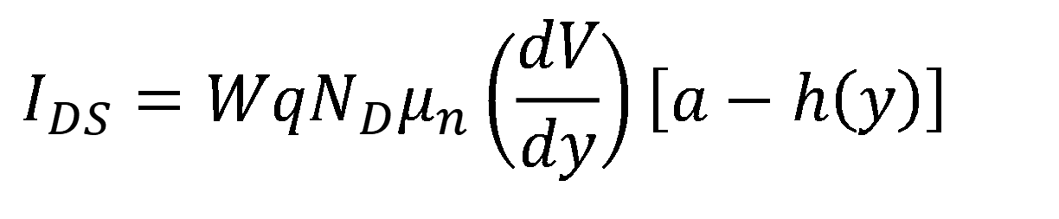
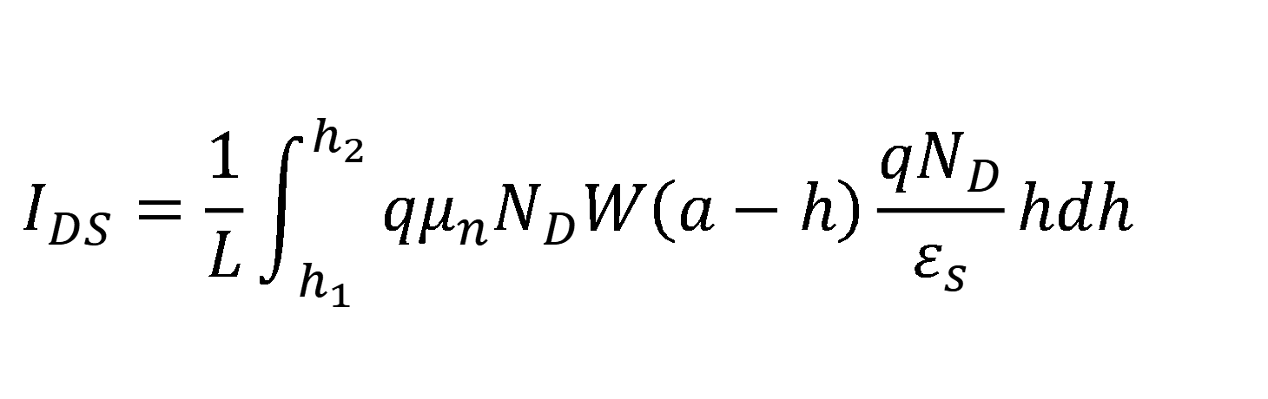


迁移率是常数
$$J\left(y\right)=qN_{D}μ_{n}E_{y}\left(y\right)$$
$$h\left(y\right)=\sqrt{\frac{2ε_{s}}{qN_{D}}\left[V_{bi}−V_{GS}+V\left(y\right)\right]}$$
$$I_{DS}=WqN_{D}μ_{n}\left(\frac{dV}{dy}\right)\left[a−h\left(y\right)\right]$$
则
$$\frac{qN_{D}}{2ε_{s}}h{\left(y\right)}^{2}=V_{bi}−V_{GS}+V\left(y\right)$$
所以
$$I_{DS}dy=qμ_{n}N_{D}W\left(a−h\left(y\right)\right)dV$$
$$dV=\frac{qN_{D}}{ε_{s}}h\left(y\right)dh$$
$$I_{DS}=\frac{1}{L}\int_{h_{1}}^{h_{2}}{qμ_{n}N_{D}W\left(a−h\right)\frac{qN_{D}}{ε_{s}}}hdh$$
$$=\frac{Wμ_{n}q^{2}N_{D}^{2}}{ε_{s}L}\int_{h_{1}}^{h_{2}}{\left(a−h\right)}hdh$$
$$=\frac{Wμ_{n}q^{2}N_{D}^{2}}{2ε_{s}L}\left[a\left(h_{2}^{2}−h_{1}^{2}\right)−\frac{2}{3}\left(h_{2}^{3}−h_{1}^{3}\right)\right]$$

Slide 22






$$h_{1}=\sqrt{\frac{2ε_{s}}{qN_{D}}\left(V_{bi}−V_{GS}\right)}$$
$$h_{2}=\sqrt{\frac{2ε_{s}}{qN_{D}}\left(V_{bi}−V_{GS}+V_{DS}\right)}$$
$$I_{DS}=\frac{Wμ_{n}q^{2}N_{D}^{2}}{2ε_{s}L}\left[a\left(h_{2}^{2}−h_{1}^{2}\right)−\frac{2}{3}\left(h_{2}^{3}−h_{1}^{3}\right)\right]$$
$$I_{DS}=I_{P}\left[\frac{V_{DS}}{V_{P}}−\frac{2}{3}{\left(\frac{V_{DS}−V_{GS}+V_{bi}}{V_{P}}\right)}^{3/2}+\frac{2}{3}{\left(\frac{V_{bi}−V_{GS}}{V_{P}}\right)}^{3/2}\right]$$
$$I_{P}=\frac{Wμ_{n}q^{2}N_{D}^{2}a^{3}}{2ε_{s}L}$$
$$V_{P}=\frac{qN_{D}a^{2}}{2ε_{s}}$$

Slide 23
线性区

Slide 24
线性区
漏导
跨导

Slide 25
饱和区
=1
可见：提高迁移率、降低沟道长度可以提高跨导

Slide 26


Slide 27


Slide 28

JFET 和MESFET 的类型

Slide 29
非理想效应
1、JFETP实际应用中往往偏置于饱和区，沟道长度是V_{DS}的函
数，称之为沟道长度调制效应。
2、工作于饱和区的JFET,沟道中的电场往往很高，多子的漂移
速度达到饱和，迁移率不再是常数，此偏离称之为沟道迁
移率调制效应
3、栅电流的大小影响输入阻抗，需要在电路中考虑输入电导
调制效应

Slide 30

沟道长度调制效应示意图
考虑漏端耗尽区扩展在沟道端和漏端，所以引入因子1/2.

Slide 31
都是近似表达式

Slide 32
有效沟道长度随V_{DS}变化，漏电流是V_{DS}的函数，漏端小信号输出阻抗可以定义为：

Slide 33








迁移率调制效应
饱和速度模型-
300 K
$$E_{g}=1.42 eV$$
$$E_{L}=1.71 eV$$
$∆E$ $=$0.29 eV
$m_{2}^{∗}$>$m_{1}^{∗}$
$$∆E$$
$$m_{2}^{∗}$$
$$m_{1}^{∗}$$
电子谷间转移的临界电场约为3.5KV/cm(for GaAs)
$$V/{μm=}{10}^{4}V/{cm}$$

Slide 34


Slide 36
非理想特性——速度饱和模型
适用于0.5－2μm沟道长度器件

Slide 37

沟道长度减小，沟道电场很强，电子速度达到饱和。

Slide 38









1、电流饱和不是由于漏端沟道夹断，而是由于速度饱和。
2、漏端电偶极层的建立
低场区
高场区
+
+
+
+
+
+
+
+
+
+
+
+
+
+
h
a
I=JA
- - -
+ + +
- - -
+ + +
b
- - -
+ + +
$$n>N_{d}$$
$$n<N_{d}$$
$$qnvWbqNdnEWb$$
b 降低
b增加
$$nN_{d}$$
$$qnvWb$$
$$qnvWb$$
$$n>N_{d}$$
$$n<N_{d }_$$

Slide 39

速度过冲
L<0.5μm，电子通过栅下高场区的时间很短，以致来不及发生谷间转移，只受到轻微的声子散射、杂质或其他电子的散射，它们近似弹道运动。也就是说，电子在渡越沟道期间得到的平均动能几乎等于它所经历的电势降落，平均速度可以达到稳态饱和速度的若干倍。这就是速度过冲。在化合物短沟道FET中，速度过冲非常普遍。但在短沟道硅器件中，电子速度增加很少，原因是硅的能量弛豫时间总体上比GsAs的约小一个数量级，对于电子能够漂移一段宏观的距离来说还是太短，所以没有明显的电子速度过冲效应。

Slide 40
小信号特性

Slide 41












$$\tilde{i_{i}}$$
$$C_{GD}$$
$$\tilde{i_{D}}$$
$$G$$
$$D$$
$$\tilde{V_{GS}}$$
$$C_{GS}$$
$$g_{m}\tilde{V_{GS}}$$
$$g_{D}$$
$$\tilde{V_{DS}}$$
$$S$$
$$S$$
可见，要提高截止频率，需要大的跨导和小的栅电容，即可采用大的载流子迁移率及短沟道MESFET
设栅与沟道间的平均耗尽层厚度为a/2,则

Slide 42
饱和时跨导
最大跨导
最大电容

Slide 43
即使Si的JFET，也有非常高的截止频率

Slide 44

高电子迁移率晶体管 HEMT =HIGH ELECTRON MOBILITY TRANSISTOR

Slide 45



HBT Material Structure | ΔEc (eV) | ΔEv (eV) | ΔEg (eV) | ΔEv/ΔEc
Al0.3Ga0.7As/GaAs | 0.24 | 0.13 | 0.37 | 0.54

Slide 46

Vacuum level

Slide 47



二维电子气（2DEG)：电子或空穴在与界面平行的平面内自由运动，而在垂直于界面的方向受到限制。
2DEG不受电离杂质的散射，迁移率极高。
势阱的深度受到栅压的控制，2DEG的浓度受栅压调制。
GaAs-MESFET $N_{D}={10}^{17},$
$$≈5000{cm}^{2}/Vs$$
本征的GaAs中，迁移$率可以达到8500−9000 {cm}^{2}/Vs$

Slide 48





$$V_{G}=0$$
$$V_{G}>0$$
$$V_{G}<0$$

Slide 49









Slide 50






Slide 51








二维电子气理论态密度

Slide 52
HEMT: high electron mobility transistor
TEGFET: Two-Dimensional Electron Gas Field-Effect Transistor
MODFET: Modulation Doped Field-Effect Transistor
SDHT: selectively doped heterojunction transistor

Slide 53


Slide 54


Slide 55


Slide 56


Slide 57

一个n沟道GaAs-MESFET的势垒高度$φ_{Bn}=0.85V$，掺杂浓度$N_{D}=5×{10}^{16}{cm}^{−3}，$尺寸为a=0.2μm，L=1.5μm，Z=10μm。在T=300K下，
计算：
1、夹断电压V_{p}和阈值电压V_{T}
2、判断器件是增强型还是耗尽型。
3、设$μ_{n}=5000{{cm}^{2}}/{V∙s}$，在V_{DS}=1V和V_{GS}=0时，计算漏极电流、跨导g_{m}和截止频率f_{T}。

Slide 58
MESFET的I-V特性及其推导过程
线性区的I-V特性
饱和区的I-V特性
跨导、漏导
速度饱和模型
偶极层是怎样形成的？
对MESFET特性有什么影响？
高电子迁移率晶体管的结构特点及性能特征是什么？
能带图
二维电子气

